Slide 1

ZÁKLADNÍ ŠKOLA SLOVAN, KROMĚŘÍŽ, PŘÍSPĚVKOVÁ ORGANIZACE
ZEYEROVA 3354, 767 01 KROMĚŘÍŽ
projekt v rámci vzdělávacího programu
VZDĚLÁNÍ PRO KONKURENCESCHOPNOST
ŠABLONA ČÍSLO: III/2
NÁZEV: INOVACE A ZKVALITNĚNÍ VÝUKY PROSTŘEDNICTVÍM ICT
PŘEDMĚT: Výtvarná výchova
ROČNÍK: VI. – IX.
TÉMA: Geometrická kompozice
AUTOR: Mgr. Milada Ferenzová
DATUM VYTVOŘENÍ: 3. 3. 2013
VY_32_INOVACE_43_MF

Slide 2
Anotace
Práce je určena pro žáky 2. stupně ZŠ
Tématem je kompozice geometrických tvarů v ploše.
Cíl – pomocí jednoduchých základních geom. tvarů vytvořit kompozici a výsledek posunem rozložit v ploše.
Pilotáž – práce byla ověřována v 9. ročníku.
První část práce je časově náročnější. Je potřeba počítat celkem se čtyřmi vyuč. hodinami. I ve vyšších ročnících je problémem čisté dokončení práce.

Slide 3
Pomůcky a materiál
Výkres A 4
Pastelky
Nůžky
Lepidlo
Tmavý výkres A3
Kostky, geom. šablonky…

Slide 4
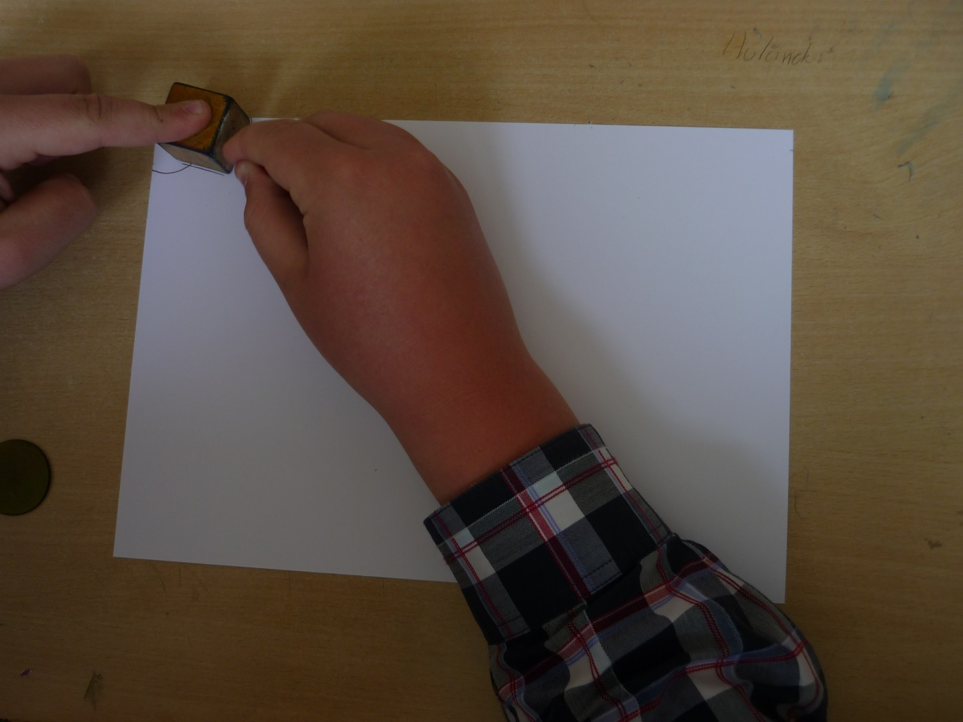
1. Na menší výkres obkreslujeme vybrané geom. tvary ve zvolené kompozici.

Slide 5
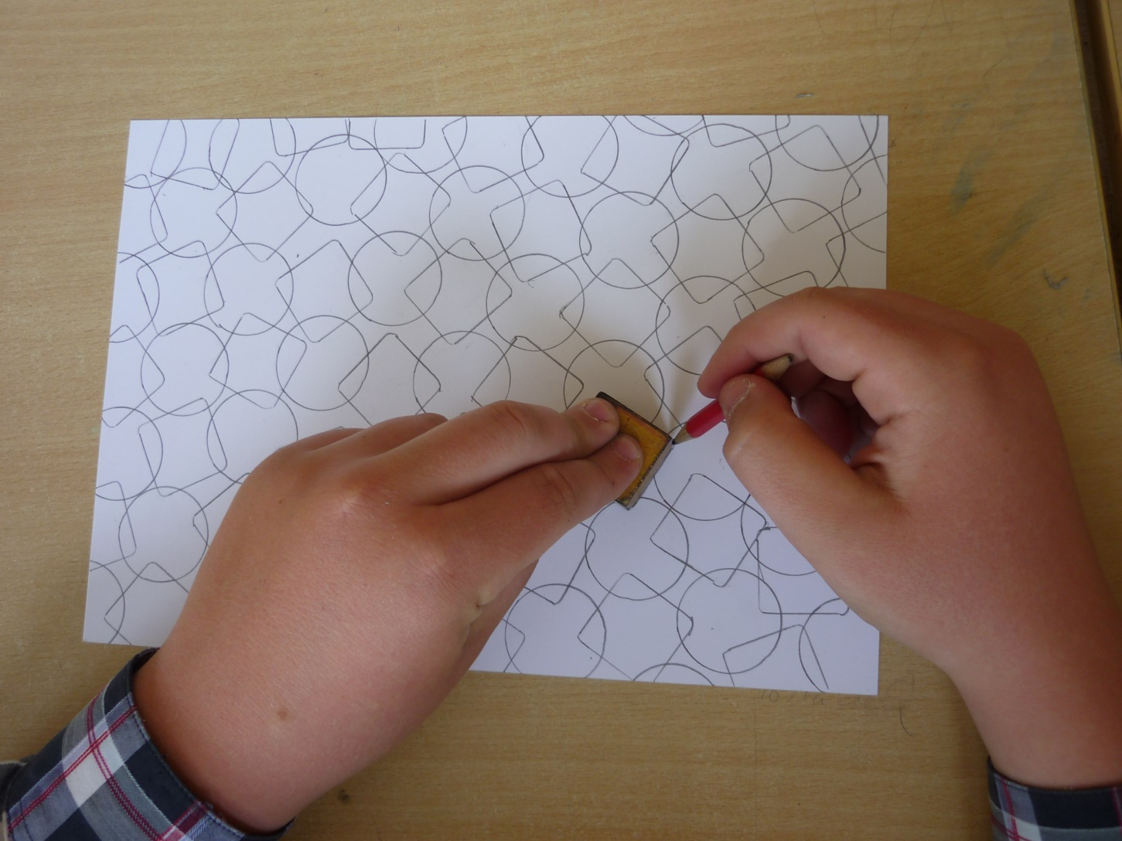
2. Zvolený rytmus dodržíme v celé ploše obrázku.

Slide 6
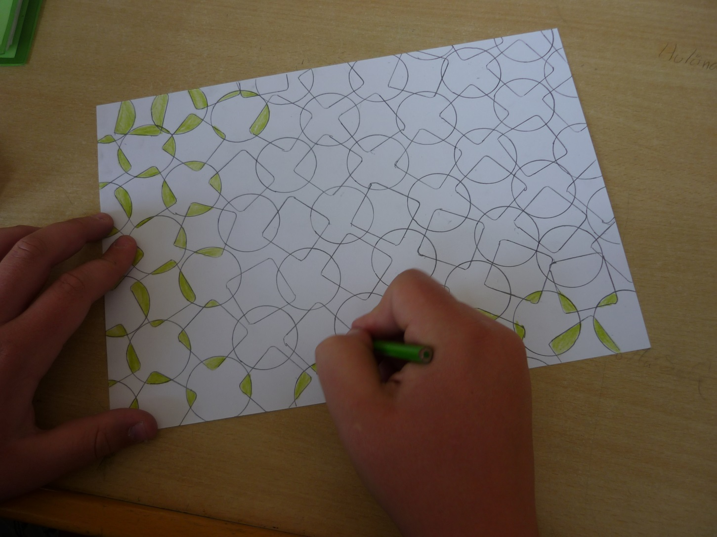
3. Obrázek vykreslíme ve dvou nebo třech zvolených barvách.

Slide 7
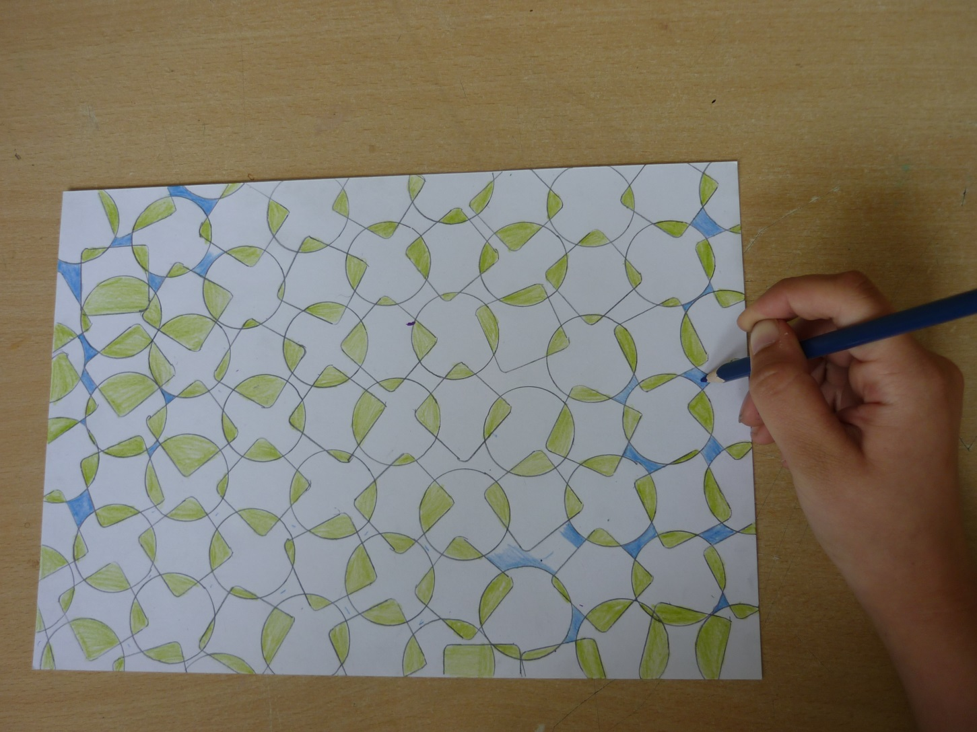
4. Takto vybarvíme celou plochu.

Slide 8
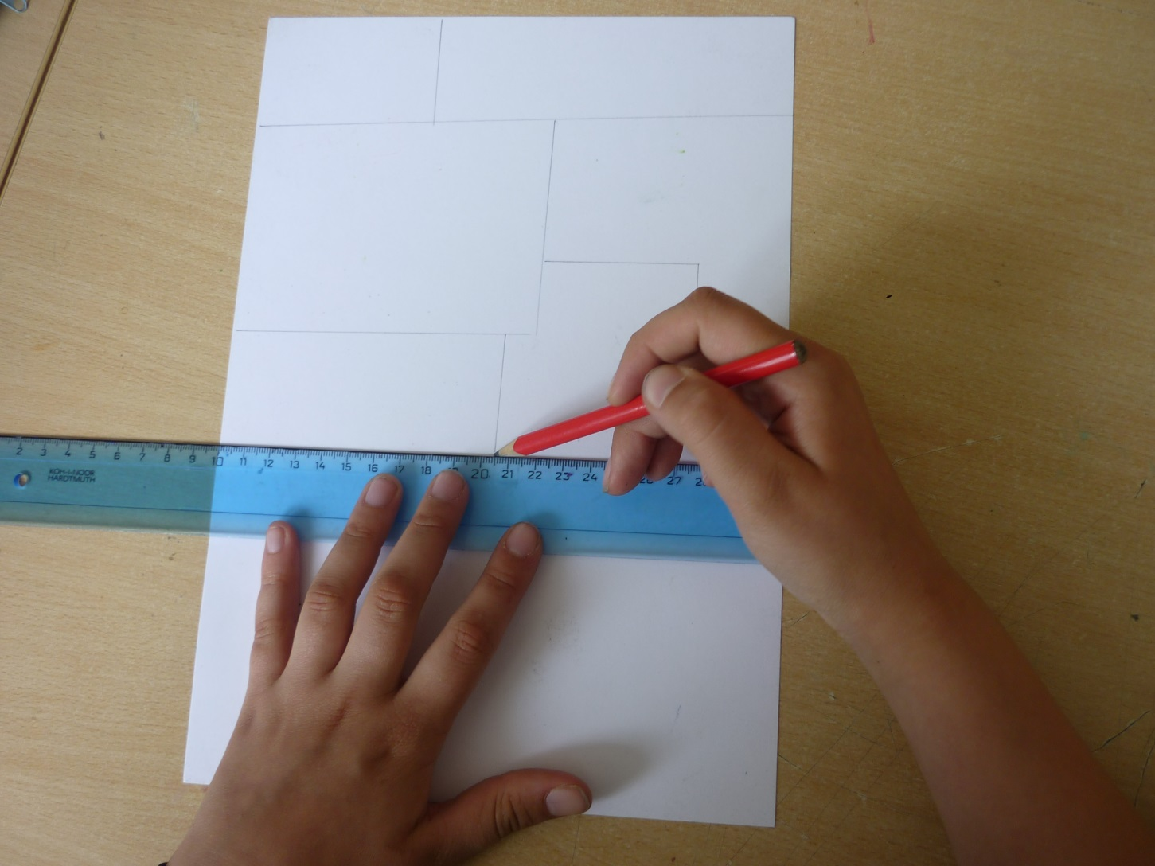
5. Z rubové strany si formát náhodně rozdělíme na obdélníkové plochy různých velikostí.

Slide 9
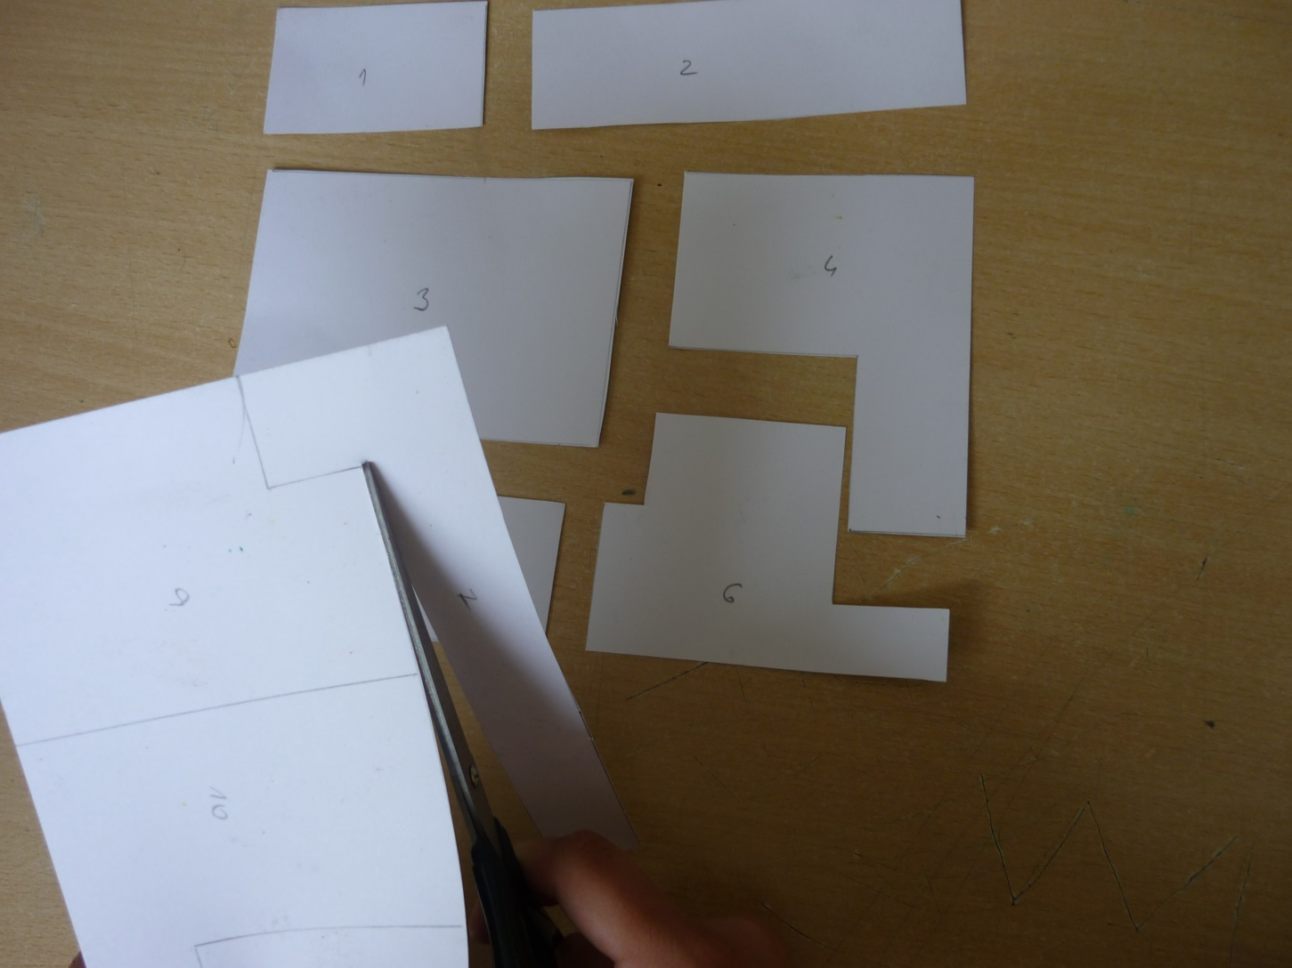
6. Jednotlivé plochy si očíslujeme a následně rozstříháme.

Slide 10
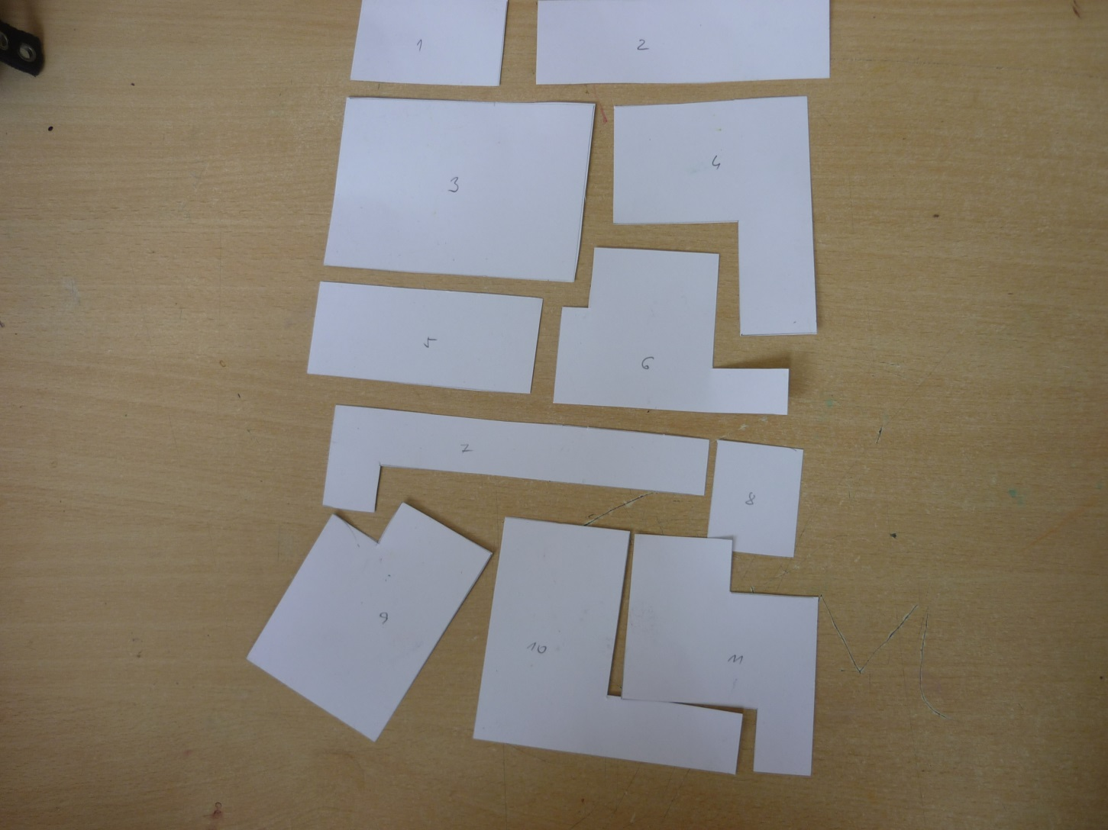

Slide 11
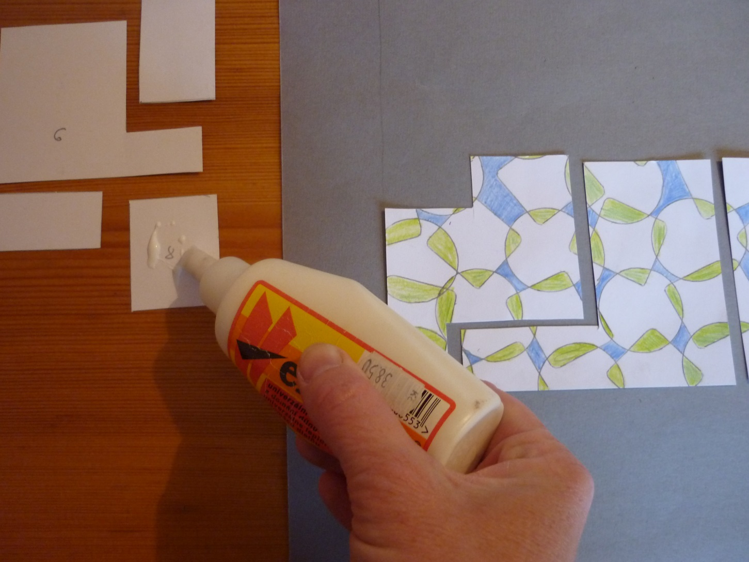
7. Na tmavý papír si narýsujeme základní linku a nalepíme jednotlivé obrazce s odstupem od sebe.

Slide 12
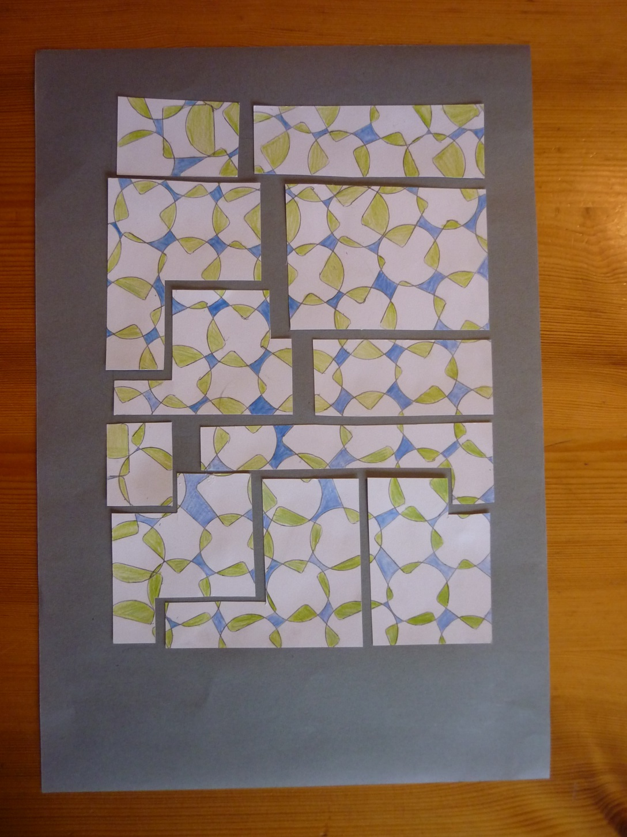

Slide 13
Zdroje
Foto archiv autora

